Slide 1
শুভেচ্ছা

Slide 2
ব্যক্তিগত পরিচিতি
মোহাম্মদ মোরশেদ
সিনিয়র সহকারী শিক্ষক(ব্যবসায় শিক্ষা)
কোকদন্ডী গুনাগরী উচ্চ বিদ্দ্যালয়
বাঁশখালী, চট্টগ্রাম।

Slide 3
বাংলাদেশ ও বিশ্ব পরিচয়
৮ম শ্রেণি
৫০ মিনিট
তারিখঃ২৯-০৯-২০২১ ইংরেজী

Slide 4
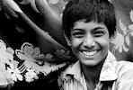
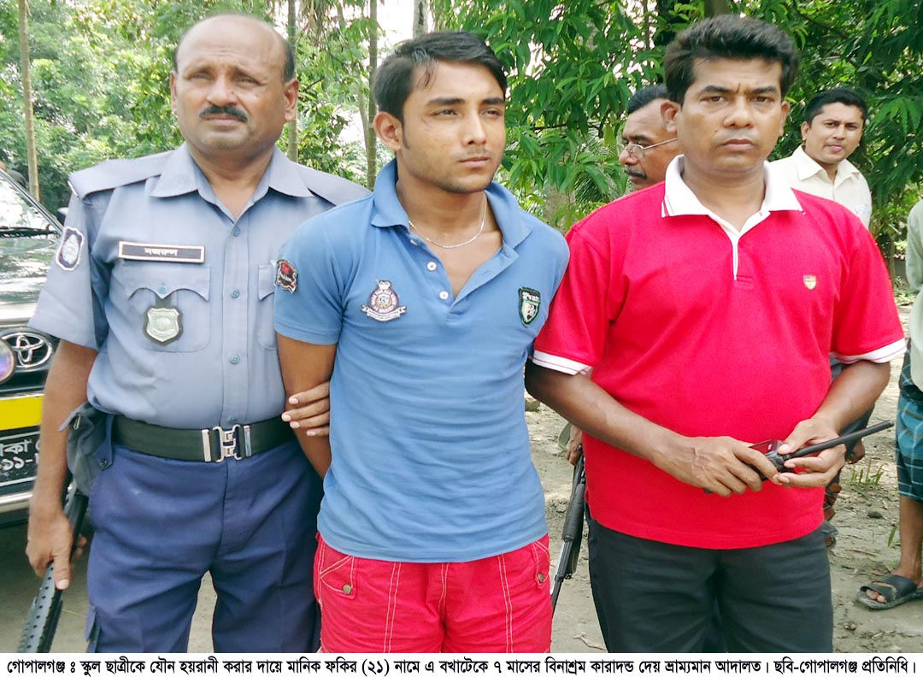
ছবি গুলো দেখ
হাস্যোজ্জল কিশোর
কিশোর অপরাধী

Slide 5
কিশোর অপরাধ
অধ্যায় ১০
পৃষ্ঠা ৮৪

Slide 6
শিখনফল
3. শিক্ষার্থীরা মাদক আসক্তির কারণ ও প্রতিকার বর্ণনা করতে পারবে।
4. কিশোর অপরাধের প্রভাবে বিভিন্ন সামাজিক সমস্যা বর্ণনা করতে পারবে।
এ পাঠ শেষে শিক্ষাথীরা-
কিশোর অপরাধ সমুহ চিহ্নিত করতে পারবে ।
কিশোর অপরাধের কারণ ও প্রতিকার বর্ণনা করতে পারবে।

Slide 7
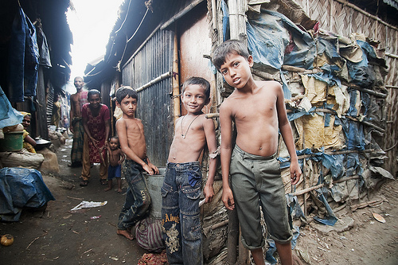
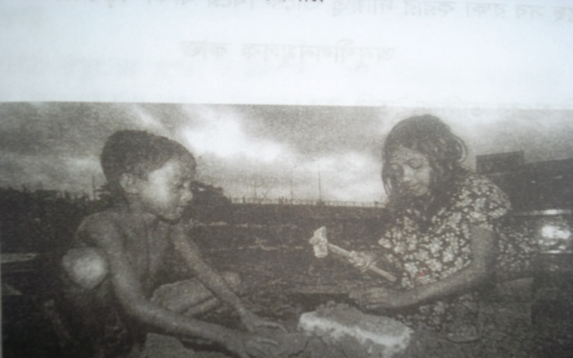
নিচের ছবি গুলো দেখি
দারিদ্রতা
কিশোর অপরাধের কারণ
শিশুশ্রম
খারাপ সঙ্গ
বিনোদনের অভাব

Slide 8
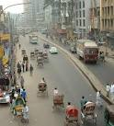
কিশোর অপরাধের কারণ
নগরায়ন
মাদকাসক্তি
ইভ টিজিং

Slide 9
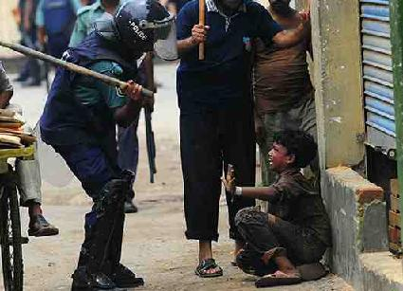
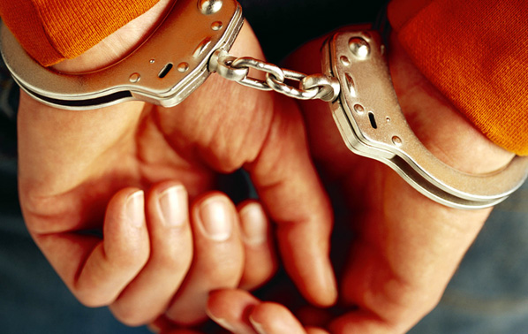
মাদকাসক্তির ফলাফল
চুরির অপরাধে শাস্তি
অপরাধের কারণে বন্দি

Slide 10
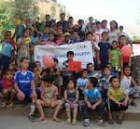
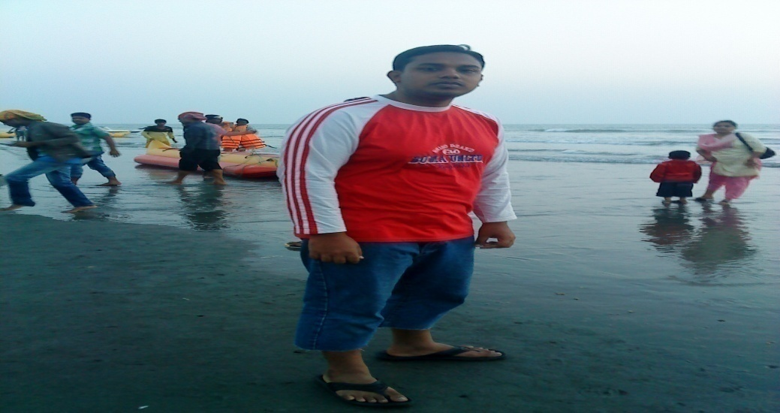
মাদকাসক্তি প্রতিকারের উপায়
খেলাধুলা
পারিবারিক পরিবেশ
বিনোদনের ব্যবস্থা

Slide 11
দলীয় কাজ
দশটি কিশোর অপরাধের একটি তালিকা তৈরি কর।

Slide 12
মূল্যায়ন
১।আমাদের দেশে কিশোর অপরাধের প্রধান কারণ কি?
ক দারিদ্র খ বিবাহ বিচ্ছেদ গ আদর-যত্নের অভাব ঘ চিত্ত-বিনোদনের অভাব
২।মাদক আসক্তি প্রতিরোধে যে সব ব্যবস্থা গ্রহন করা যায় তা হচ্ছে-
(ক)ধর্মীয় শিক্ষায় গুরূত্ব (খ) নৈতিক মূল্যবোধ শেখানো (গ) মাদক জাতীয় দ্রব্যের উৎপাদন নিষিদ্ধ
৩।স্কুল পালিয়ে ধু্মপান নিচের কোন অপরাধ নিদ্দেশ করে-
ক শিশু অপরাধ খ মাদকাসক্তি গ মূল্যবোধের অবক্ষয় ঘ নিসঙ্গতা
৪। মাদক গ্রহনে নিচের কোন আচরণ দেখা দিবে-
(ক) বিভিন্ন শারীরিক সমস্যা দেখা দিবে (খ) মানসিক স্বাস্থ্যের তেমন পরিবর্তন হবে না (গ) সামাজিক জীবনে বিশৃঙ্খলা সৃষ্টি হবে

Slide 13
বাডির কাজ
“বন্ধুদের প্ররোচনায় ধুমপান বা মাদকে আসক্তি”বাক্যটির যথার্থতা মূল্যায়ন কর ।

Slide 14
সবাইকে ধন্যবাদ

